Slide 1
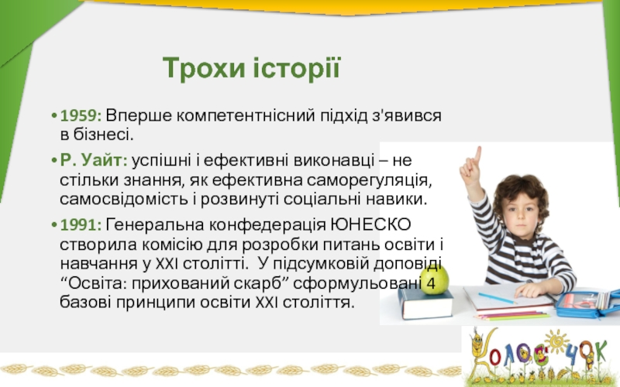
Розвиток творчого мислення та формування ключових компетенцій учнів на уроках історії

Slide 2
Компетентність – це результат освіти :
Ключові компетентності стосовно шкільної освіти – це здатність учнів самостійно діяти у невизначеній ситуації при вирішення актуальних для них проблем.
Компетентність – це вміння застосовувати знання та навики у незнайомій життєвій ситуації.
Компетентність – це вміння вирішувати нові життєві проблеми.
Компетентність – це вміння адаптувати у нинішньому світі, який стрімко змінюється.

Slide 3
Структура компетентності
Знання
• наукові
• глибокі
• міцні
• систематичні
• різнобічні
Діяльність
Комплекс особистісних якостей

Slide 4
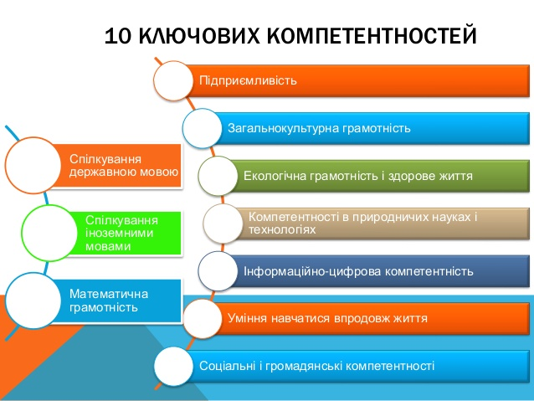

Slide 5
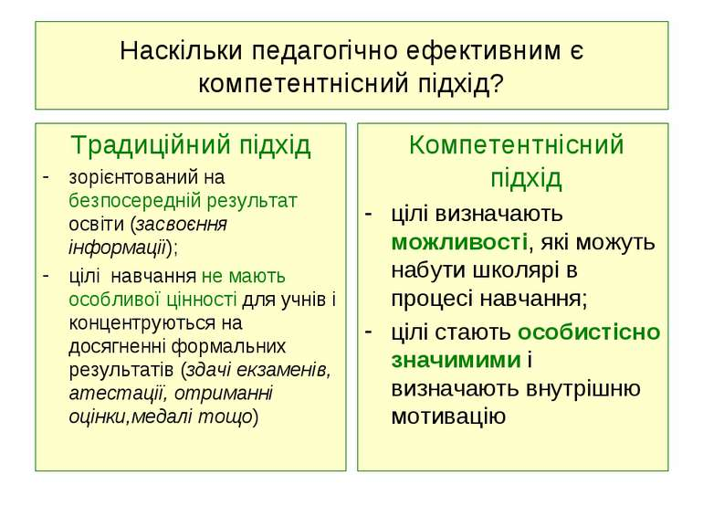

Slide 6
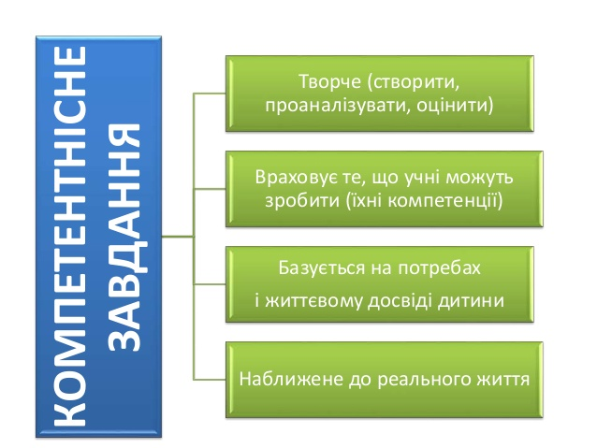
Застосування компетентнісних завдань в умовах реалізації оновлених навчальних програм
Компетентнісні завдання - необхідна умова для розвитку логічного мислення, загальної ерудиції, просторової уяви, здатності учнів аналізувати будь-який об’єкт чи сучасну проблему, формувати ключові компетентності

Slide 7
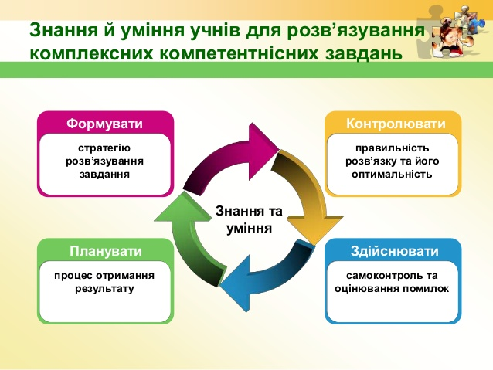

Slide 8

Під час розроблення компетентнісно орієнтованих завдань необхідно :
врахувати усі складники – знаннєвий, діяльнісний і ціннісний – і передбачити, який досвід отримає учень у результаті їх виконання;
підібрати форми завдань, оптимальні для певного уроку;
сформулювати зміст завдань, відібрати до нього інформаційний матеріал;
співвіднести завдання зі змістом матеріалу, що вивчається.

Slide 9
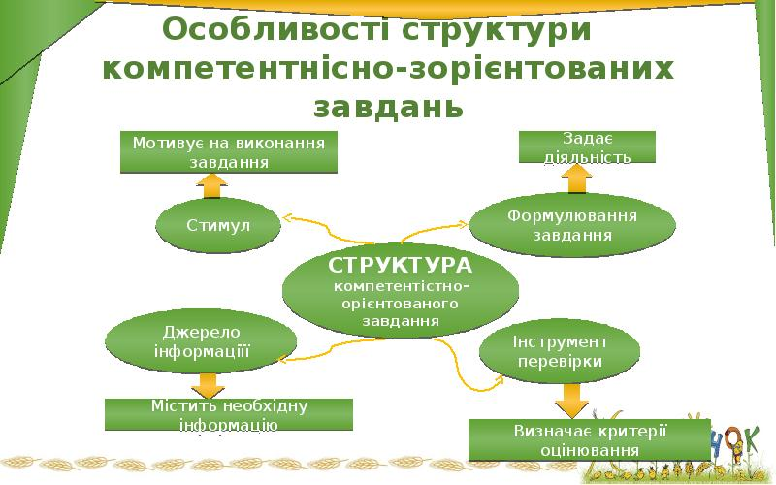

Slide 10
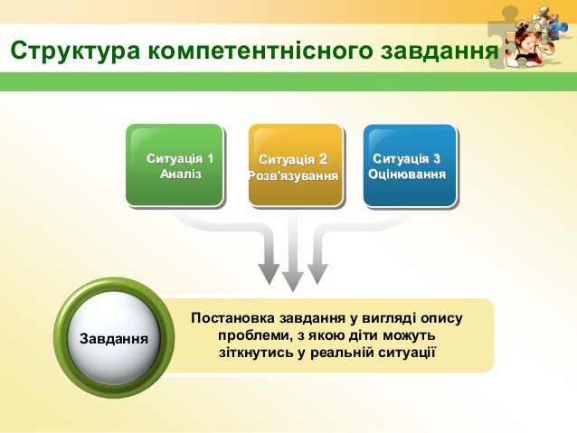

Slide 11
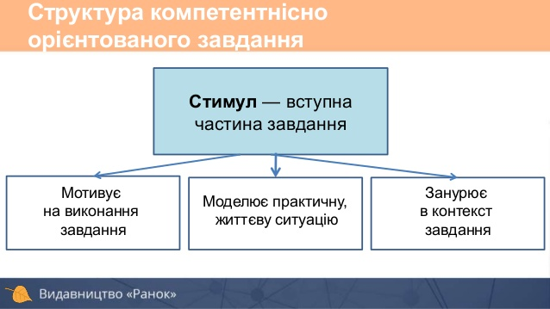

Slide 12
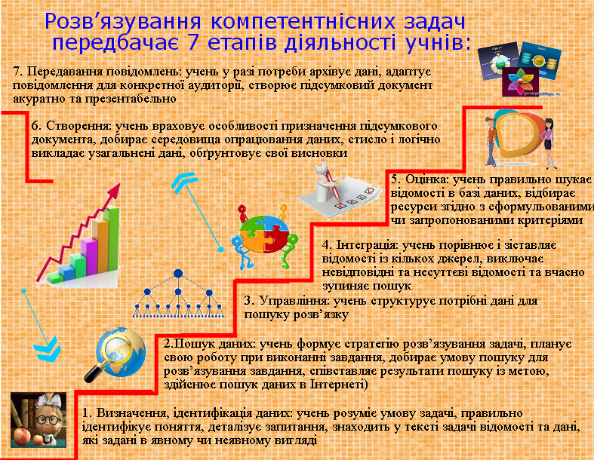

Slide 13
Предметні компетенції:
Просторова – передбачає вміння учнів орієнтуватися в історичному просторі:
співвідносити роки історичних явищ і процесів з географічним розташуванням країн та їх природними умовами;
користуючись картою, пояснювати причини і наслідки історичних подій, процесів вітчизняної та всесвітньої історії, основні тенденції розвитку міжнародних відносин;
характеризувати, спираючись на карту, історичний процес та його регіональні особливості.

Slide 14
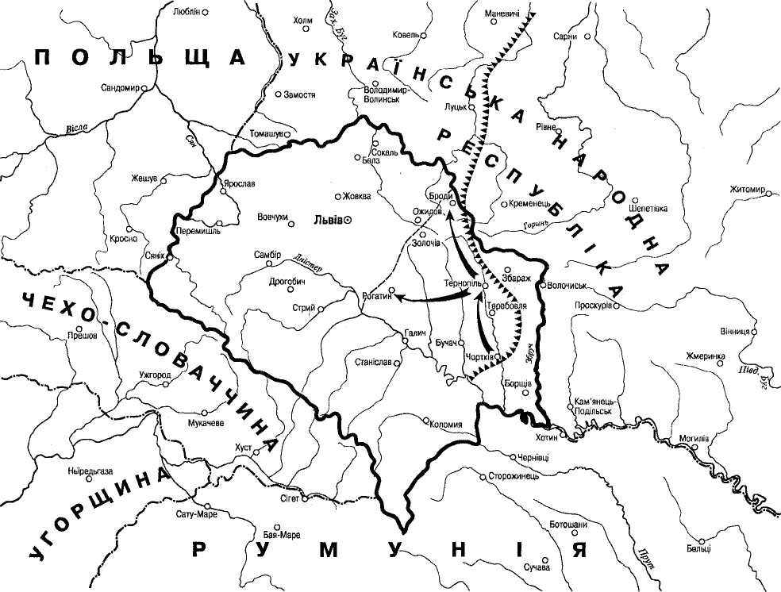
Завдання на локалізацію історичних фактів на карті та
визначення події на основі знання дат, хронологічних меж
Історія України, 10 кл.
Які воєнні події 1919 р. позначено стрілками на картосхемі?
А Наступ 80-тисячної польської армії генерала
Ю. Галлера в травні 1919р. під час українсько-польської війни.
Б Наступ УГА в червні 1919 р. під час українсько-польської війни.
В Відхід УГА за Збруч 17 липня. Окупація Галичини польськими військами,
Г Перший зимовий похід армії УНР.

Slide 15
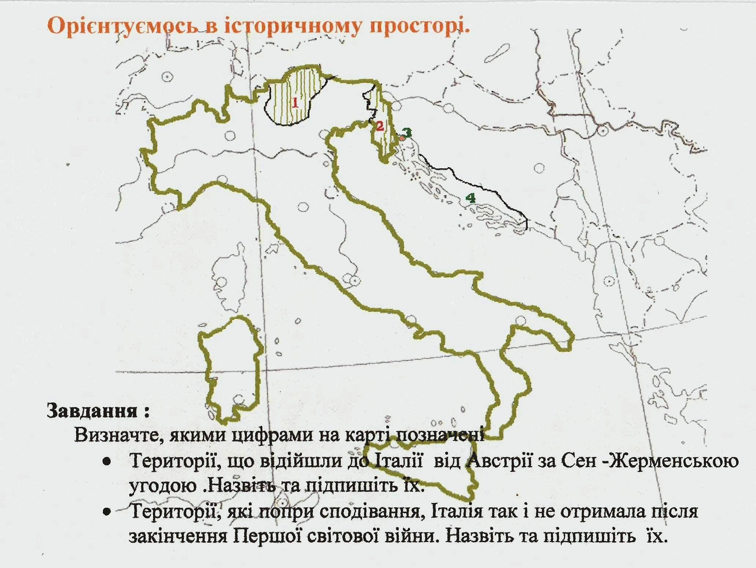
Всесвітня історія, 10 клас
Тема: Італія(1919-39 рр.)

Slide 16
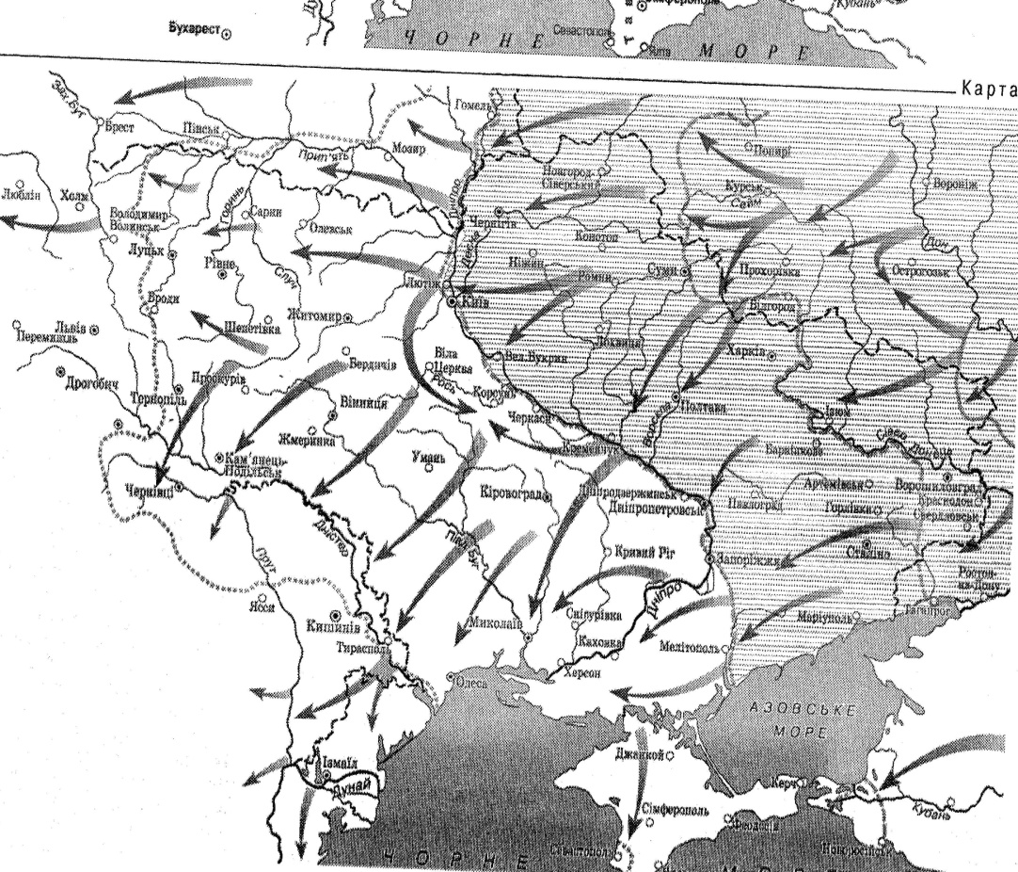
Завдання на вміння локалізувати у просторі факти та визначати час відображених на карті подій, явищ і процесів
Історія України, 11 клас
Вкажіть, коли відбулося звільнення від нацистських окупантів територій України, заштрихованих на картосхемі
А На кінець грудня 1942 р
Б На березень-квітень 1943 р.
В На вересень-листопад 1943 р.
Г На квітень-травень 1944 р.

Slide 17
Предметні компетенції:
Хронологічна – передбачає вміння учнів орієнтуватися в історичному часі:
- розглядати суспільні явища в розвитку та в конкретно-історичних умовах певного часу;
- співвідносити історичні події, явища з пріодами, орієнтуватися в науковій періодизації історії;
- використовувати періодизацію як спосіб пізнання історичного процесу

Slide 18
ФОРМУВАННЮ ХРОНОЛОГІЧНОЇ КОМПЕТЕНЦІЇ СПРИЯЮТЬ:
• завдання на встановлення подій за датами або дат за подіями;
• завдання на встановлення тривалості події, віддаленості її від сьогодення;
• завдання на співвіднесення подій та дат зі століттям (або тисячоліттям), його початком (чи половиною) та кінцем;
• завдання на встановлення та групування дат на основі певних подій, явищ, процесів; •завдання на встановлення синхронності фактів, подій, історичних періодів;
• завдання на встановлення хронологічної послідовності подій (уривків з документів, візуальних джерел, історичних малюнків (картин)) тощо

Slide 19

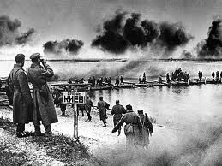
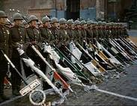
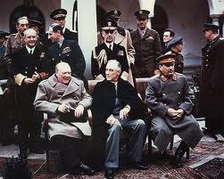
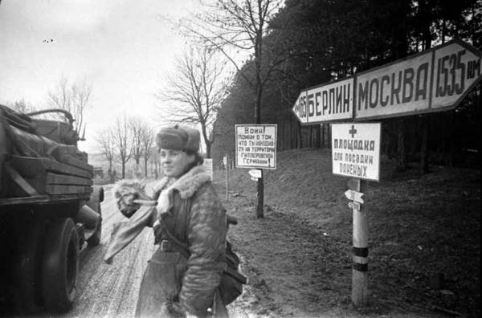
На якому фото зображено події 1943 р.?
1
3
2
4

Slide 20


Укажіть хронологічні межі
явища доби УСРР, про яке йдеться в уривкові зі «Щоденника» С. Єфремова?
“... Просто стогін і ґвалт стоїть по установах. Виданий був наказ, щоб усі службовці вміли по-українському, але як ніхто із росіян і «тоже - малоросов» того всерйоз не брав, то граматики і словники любенько собі спочивали під спудом. Аж тут почали іспити робити і, хто не складе, - виганяти. От тут от і почалося...”
А 1919-1923 рр,
Б 1921-1923 рр.
В 1923-1933 рр.
Г 1939-1945 рр.
Установіть початок події, про яку йде мова в документі
Із постанови РНК УСРР
“…Совет Народных Комиссаров постановил:
1. Все население Республики в возрасте от 8 до 50 лет, не умеющее читать и писать, обязано обучаться грамоте…. ”
А 1919
Б 1920
В 1921
Г 1922

Slide 21
Предметні компетенції:
Логічна – передбачає вміння учнів визначати та застосовувати теоретичні поняття, положення, концепції для аналізу й пояснення історичних фактів, явищ, процесів:
- визначати теоретичні поняття та застосовувати їх для пояснення історичних явищ і процесів;
- аналізувати, синтезувати та узагальнювати значний обсяг фактів, простежуючи зв’язки і тенденції історичного процесу;
- визначати причини, сутність, наслідки та значення історичних явищ та подій;
- визначати роль людського фактора в історії, розкривати внутрішні мотиви та зовнішні чинники діяльності історичних осіб

Slide 22
ФОРМУВАННЮ ЛОГІЧНОЇ КОМПЕТЕНЦІЇ СПРИЯЮТЬ:
• завдання на визначення (встановлення) причин і наслідків, значення
історичних подій;
• завдання на порівняння причин і наслідків однотипних подій;
• завдання на характеристику альтернатив розвитку окремих ситуацій,
пояснення того, чому події склалися саме так, а не інакше;
• завдання на встановлення спільного та відмінного в порівнюваних
об'єктах;
• завдання на зіставлення й протиставлення подій за певними ознаками;
• завдання на виявлення характерних рис подій, процесів;
• завдання на розкриття сутності подій, явищ, процесів;
• завдання на характеристику та опис історичних пам'яток;
• завдання на визначення відповідності між історичним фактом, іменем
тощо та явищем, процесом;
• завдання на аналіз, узагальнення фактів і встановлення за ними
процесу;
• завдання на застосування історичних термінів та понять;
• завдання на пояснення історичних назв, термінів, висловлювань тощо

Slide 23

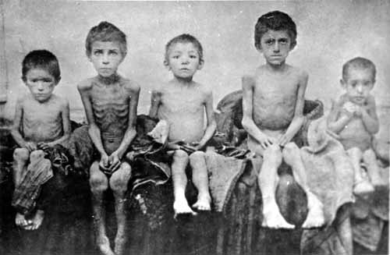
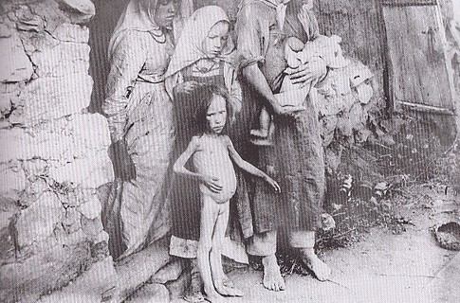
Задання на співвідшення одиничних фактів (подій) з історичними явищами й процесами (текстовий матеріал може бути замінено візуальними джерелами)
Яка спільна риса властива голодним рокам в Україні:
1921-1923,1932-1933,1946-1947 рр?
А Катастрофічні посухи.
Б Повоєнна розруха.
В Боротьба радянської влади з «куркульським бандитизмом».
Г Примусові державні хлібозаготівлі

Slide 24
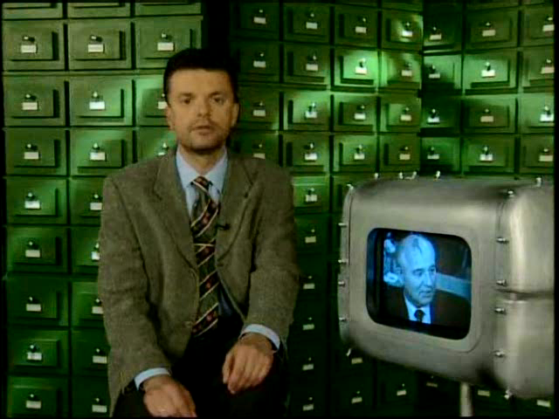
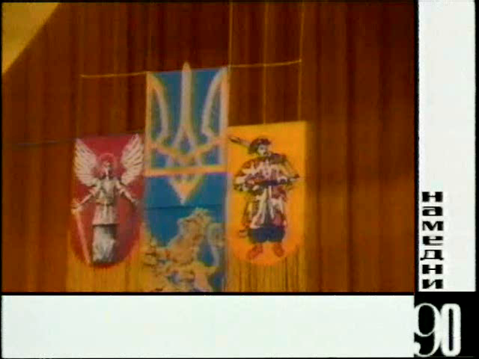
Всесвітня історія , 11 клас. Тема: « Перебудова» та розпад СРСР
(1985-1991)
Чому Нобелівський комітет призначив Нобелівську премію миру 1990 року саме М. Горбачову?
Путч ДКНС. Розпад СРСР. Чи мав шанс ДКНС врятувати Союз від розпаду?

